Slide 1
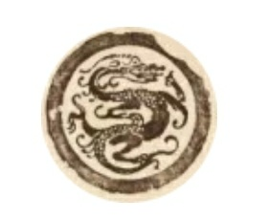
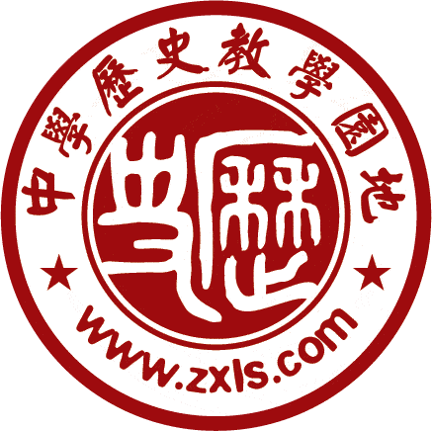
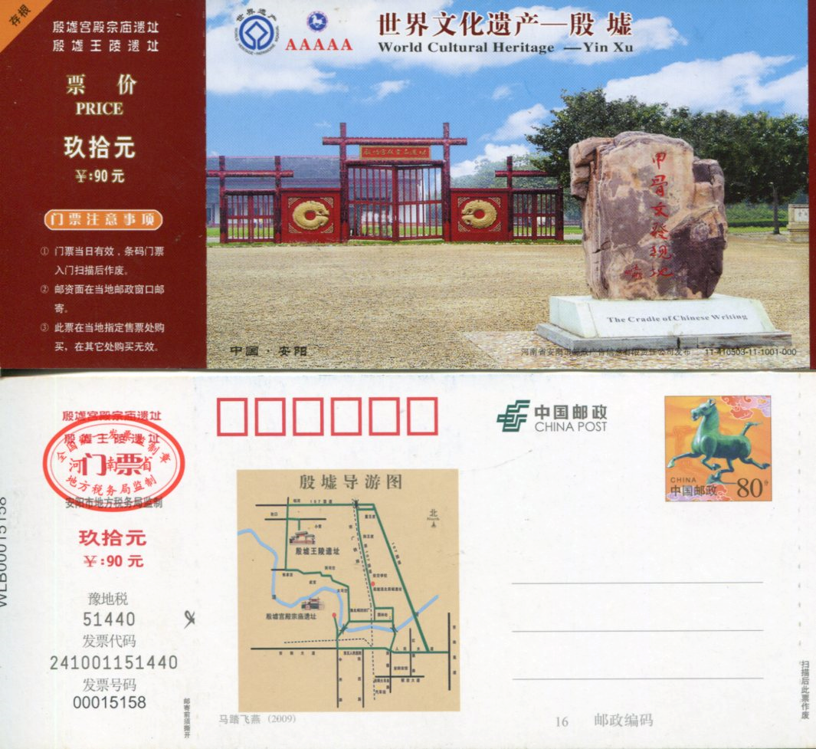

依“标”扣“本” 奉标承教
第5课 青铜器与甲骨文
——探“源”知“根” 弘扬传统
三晋历史教学研究课件制作组作品 李雪晖 丁俊伟

Slide 2
依“标”扣“本” 奉标承教
课程内容 | 教学活动建议
1.了解青铜工艺的成就； 2.知道甲骨文是最早的文字。 | 搜集青铜器的图片，说说我国古代青铜工艺的成就
一、国之重器——青铜器
二、民族之根——甲骨文
三、千古一脉——中华魂

Slide 3

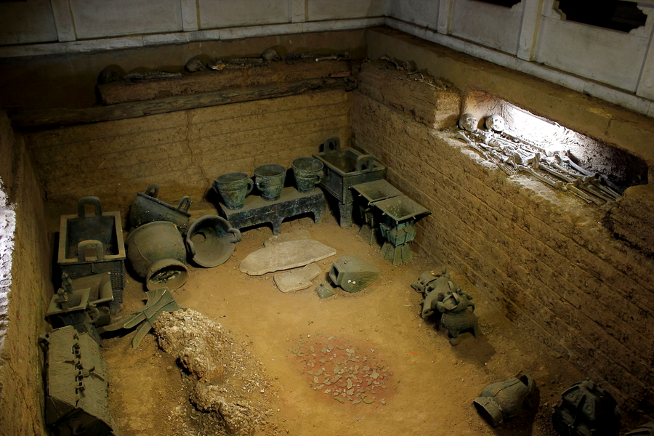
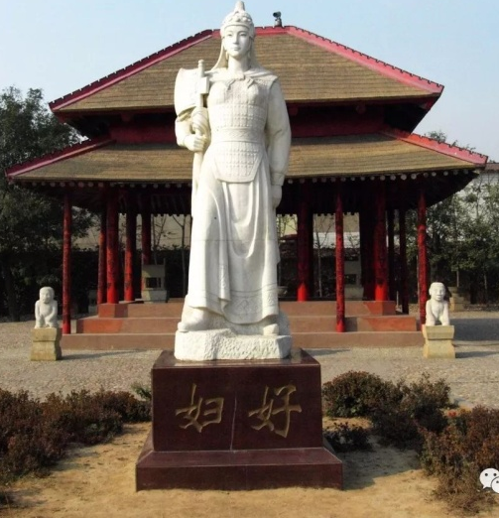
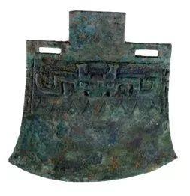
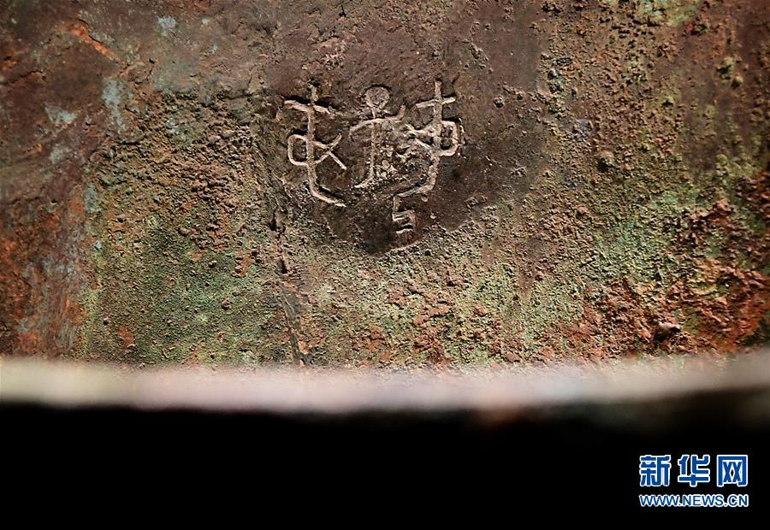
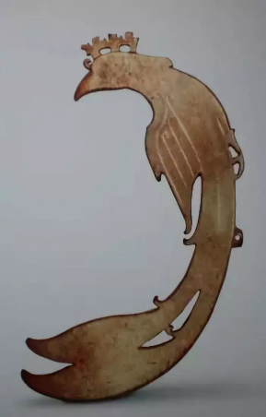

一、国之重器——青铜器
观察妇好墓的文物，请说出红圈的三幅图的种类及其相应功能。
妇好墓

Slide 4
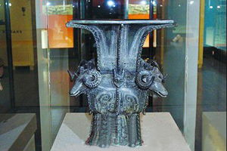
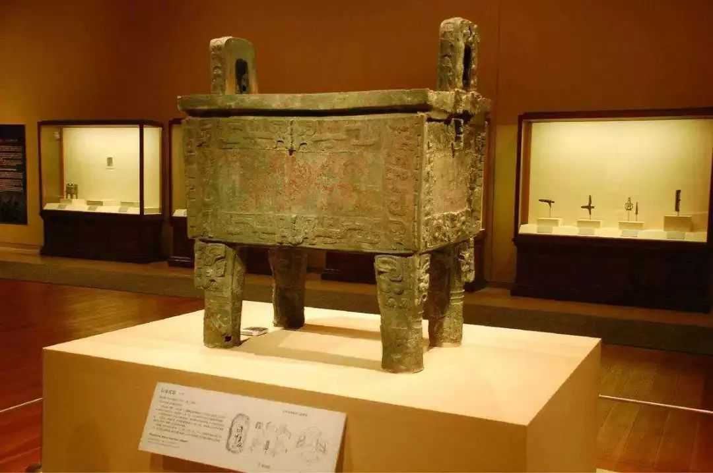
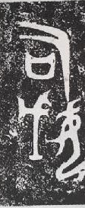
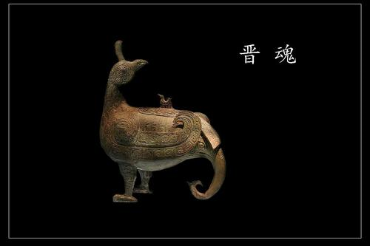
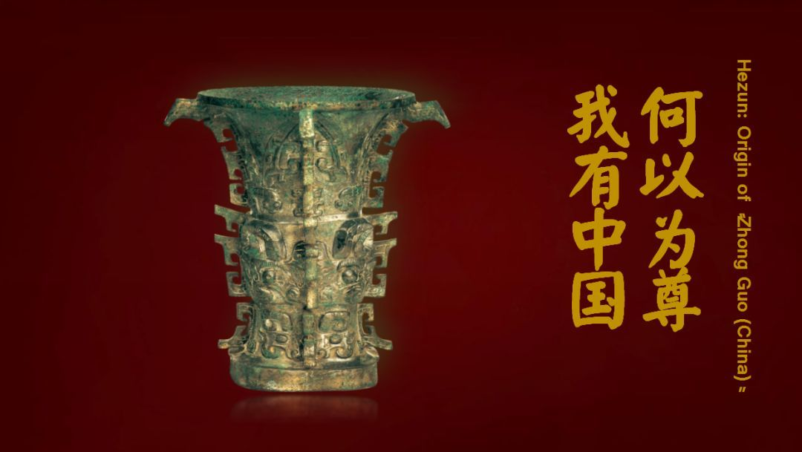
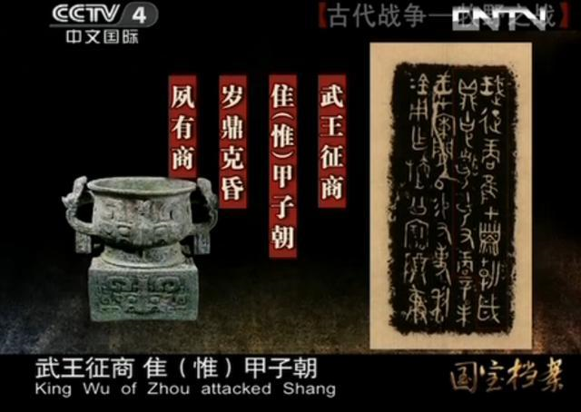
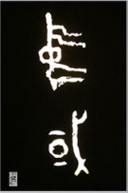
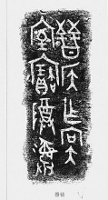
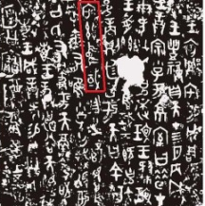
完成下列名片信息
名称：
时期：
铸造方法：
特点：
地位：
中国国家博物馆镇馆之宝
中国国家博物馆镇馆之宝
名称：
时期：
价值：
晋侯作向太室宝尊彝
中国国家博物馆镇馆之宝
山西省博物院镇馆之宝
宝鸡青铜器博物院镇院之宝

Slide 5
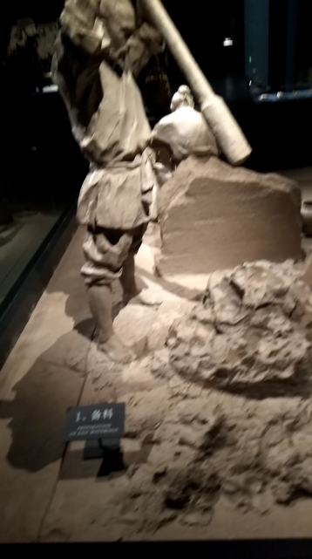
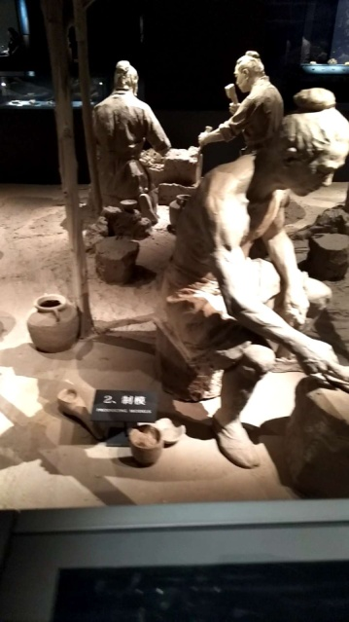
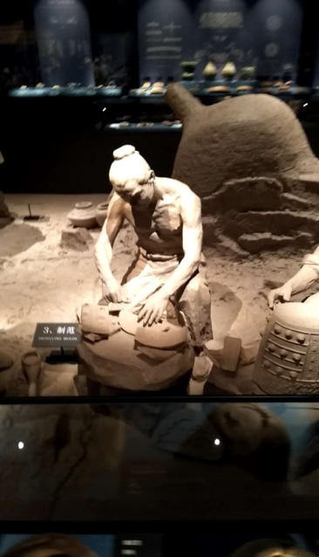
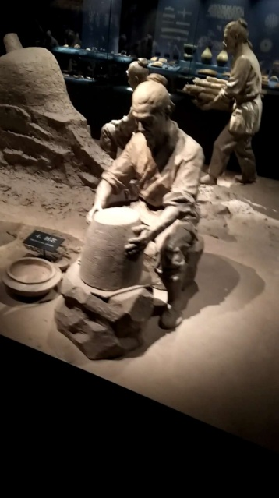
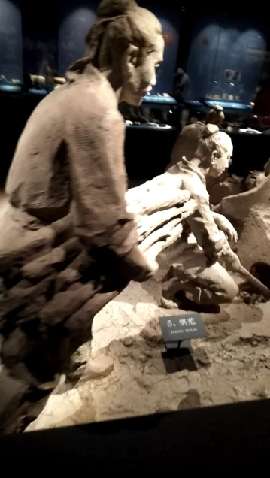
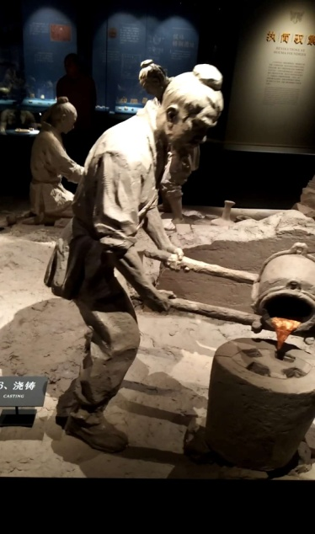
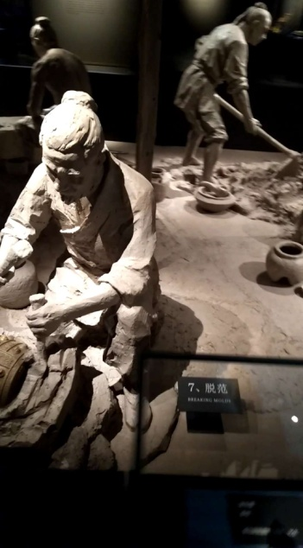
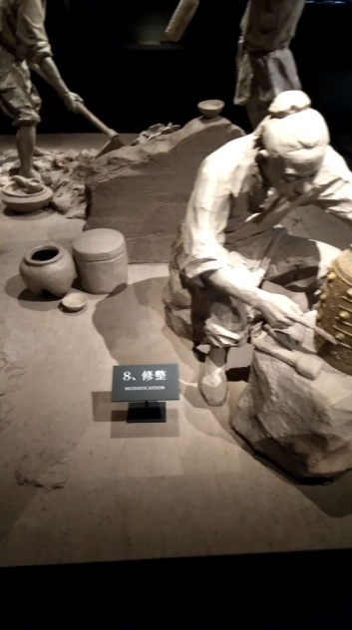
走进山西青铜博物馆，结合以下工艺流程，说出青铜器的制作方法
1、备料
2、制模
3、制范
4、制芯
5、烘范
6、浇铸
7、脱范
8、修整
金有六齐：六分其金而锡居一，谓之钟鼎之齐；
五分其金而锡居一，谓之斧斤之齐；
四分其金而锡居一，谓之戈戟之齐；
三分其金而锡居一，谓之大刃之齐；
五分其金而锡居二，谓之削杀矢之齐；
金锡半,谓之鉴燧之齐。”
——《考工记》

Slide 6
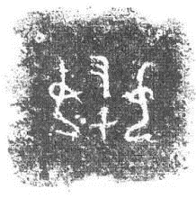
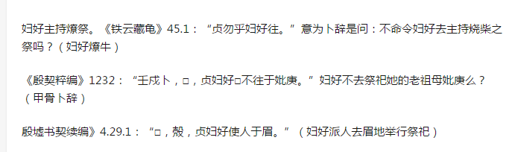
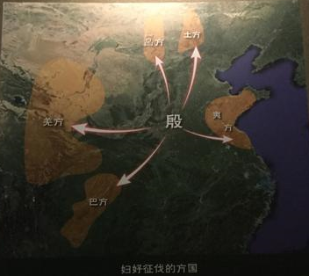
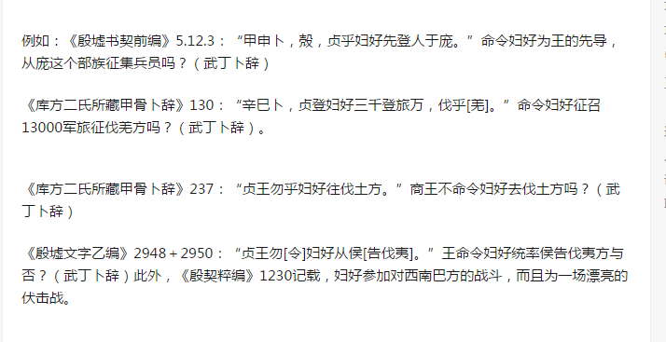
二、民族之根——甲骨文
国之大事，在祀与戎。 ——《左传》

Slide 7
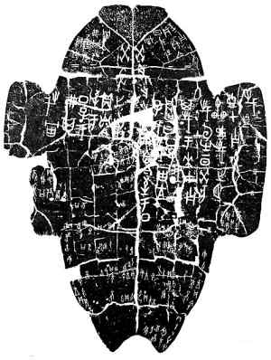
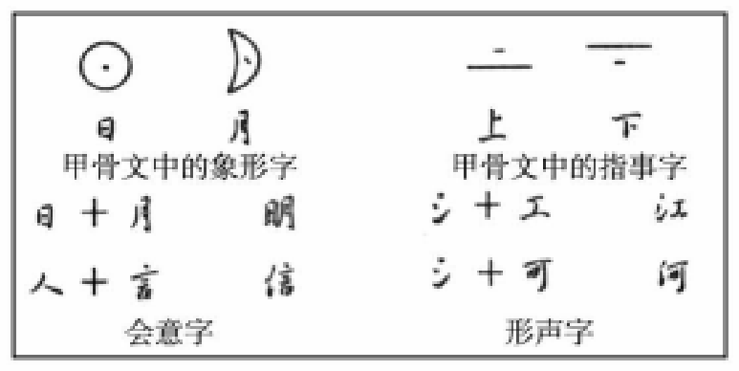
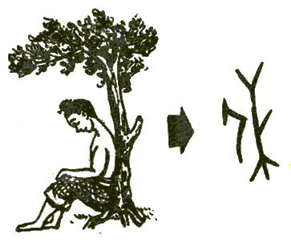
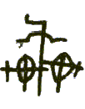
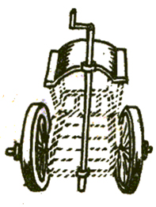
1.王懿荣为何被称为“甲骨文之父”？
2.何为甲骨文？
3.根据图片概括甲骨文的造字方法。
活动：任选其一进行释义。

Slide 8
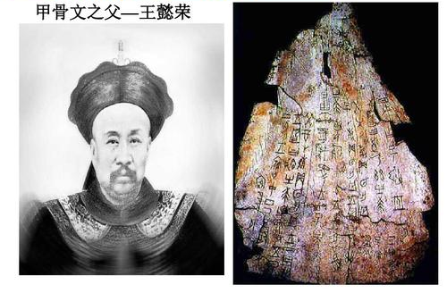
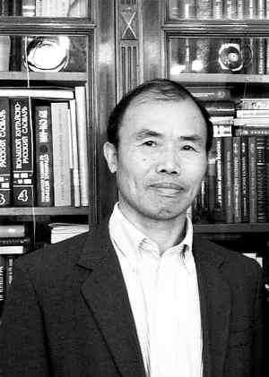
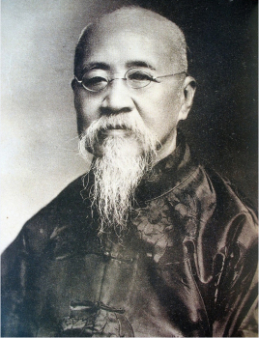
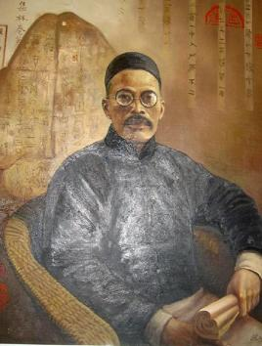
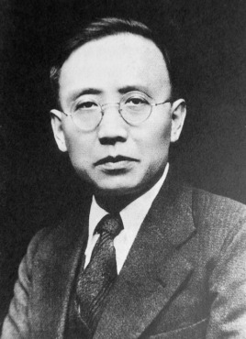
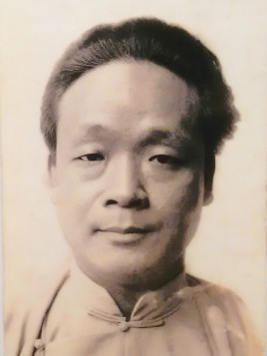
甲骨绝学不能绝
甲骨四堂
宋镇豪
罗振玉（号雪堂）
王国维（号观堂）
郭沫若（字鼎堂）
董作宾（字彦堂）

Slide 9
合作探究：
甲骨文是联结和维系中华民族的“根”
材料 | 结论
甲骨文记录了商周时期农业、天文、战争、祭祀等许多方面的事情 | 甲骨文比较全面地反映了商周的社会情况
有学者用甲骨文纠正了《史记》中商王朝世系的相关记载 | 更正历史文献中的错误
我国有文字可考的历史开始于商朝 | 开启了我国“信史”时代
甲骨文具备了汉字的4种造字法，拥有4500个单字，形成了可供日常书写与阅读的文字系统 | 甲骨文是汉字形成的基础

Slide 10
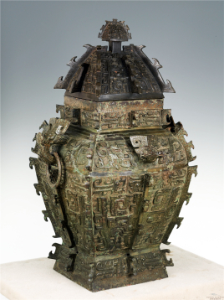
三、千古一脉——中华魂
材料1：这些（青铜器皿方罍）你所钟爱的铭文，这种种的纹饰与线条对于你们外国人来说，无非是中国的青铜技艺多么的登峰造极，可是，你知道吗？这每一个字、每一个线条，其中蕴含的故事，都是在告诉我们后人，祖先曾经崇拜什么，信仰什么，靠什么活着。这些对于中国人很重要。
——《国家宝藏》解说词
材料2：在全球华人的支持下，2014年长沙博物馆以5000万美元的价格把漂泊在外的皿方罍买回了家。皿方罍是商周时很有影响力的皿氏家族制作的，是中国晚商青铜器鼎盛时期的代表之作。当年皿氏家族带着皿方罍一路南迁，没有抛下它，就是因为它是一个家族存在过的真正印证。
——《国家宝藏》解说词

Slide 11
材料3：现代中国人使用的汉字，与甲骨文差异确实很大。可是追根溯源，从三千多年前的甲骨文到现代汉字，竟然有一条环环紧扣的链条、千古贯通的血脉、万世一系的传承。甲骨文的书写美感追求，通过文化基因，一直传递到现代汉字中。
——《中国书法五千年》解说词
依据以上材料，思考以下问题：
（1）概括青铜器对于中华民族的意义。
（2）赎买行动得到全球华人的支持说明了什么？
（3）崔文华先生认为从甲骨文到现代汉字有“千古贯通的血脉、万世一系的传承”，你是否认同？请解释。

